Slide 1
Η Ε’ τάξη στο διάστημα

Slide 2
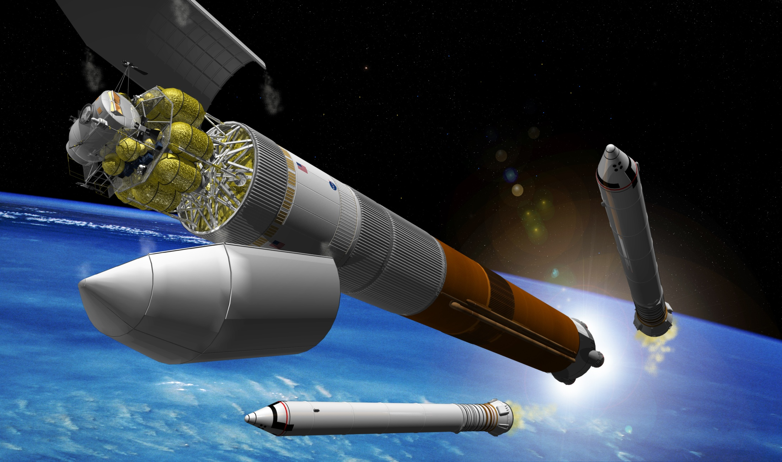
ΕΚΤΟΞΕΥΤΕΙΤΕ!!!

Slide 3
ΓΑΛΑΞΙΑΣ
Κάθε γαλαξίας αποτελείται από εκατομμύρια αστέρια

Slide 4
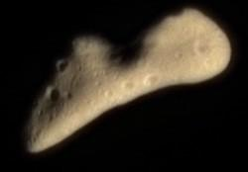
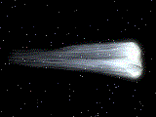
Οι αστεροειδείς
Ανάμεσα στον Άρη και στο Δία βρίσκεται η ζώνη των Αστεροειδών
Πρόκειται περίπου για 4000 μικροσκοπικούς πλανήτες που έχουν τους δικούς τους δορυφόρους και αποτελούνται από πέτρες και μέταλλα
Κομμάτια από τους Αστεροειδείς πέφτουν στην επιφάνεια της Γης ως μετεωρίτες
Κομήτες
Οι κομήτες είναι και αυτοί ουράνια σώματα. Κατ' ακρίβεια είναι νεφελώδη αστέρια, τα οποία όμως ταξιδεύουν στον ουρανό με συγκεκριμένη τροχιά (πορεία). Υπάρχουν κομήτες οι οποίοι σπάνια εμφανίζονται στον ουρανό της Γης ενώ άλλοι μπορεί να εμφανιστούν μια φορά μόνο και να μην ξαναπεράσουν ποτέ.

Slide 5
ΟΙ ΠΛΑΝΗΤΕΣ ΤΟΥ ΗΛΙΑΚΟΥ ΜΑΣ ΣΥΣΤΗΜΑΤΟΣ
ΠΛΟΥΤΩΝΑΣ
ΕΡΜΗΣ
ΑΦΡΟΔΙΤΗ
ΓΗ
ΠΟ
ΣΕΙΔΩΝΑΣ
ΑΡΗΣ
ΟΥΡΑΝΟΣ
ΔΙΑΣ
ΚΡΟΝΟΣ

Slide 6
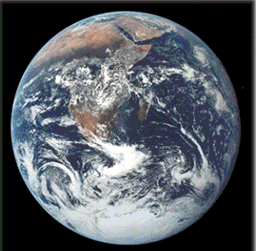
Η Γη περιφέρεται γύρω από τον Ήλιο σε 365 μέρες (12 μήνες) και περιστρέφεται γύρω από τον εαυτό της σε 24 ώρες
Από τις έρευνες που έχουν γίνει μέχρι σήμερα θεωρείται ότι είναι ο μοναδικός πλανήτης που έχει ζωή
Έχει ένα δορυφόρο την Σελήνη.
H Γη

Slide 7
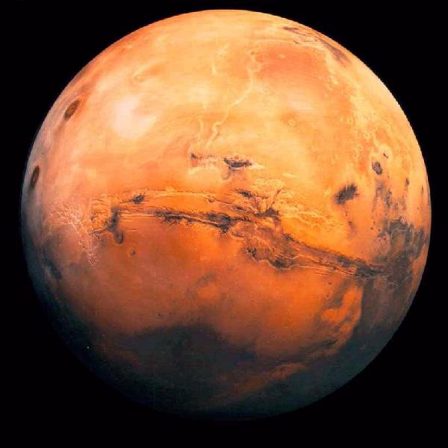
ΑΡΗΣ

Slide 8
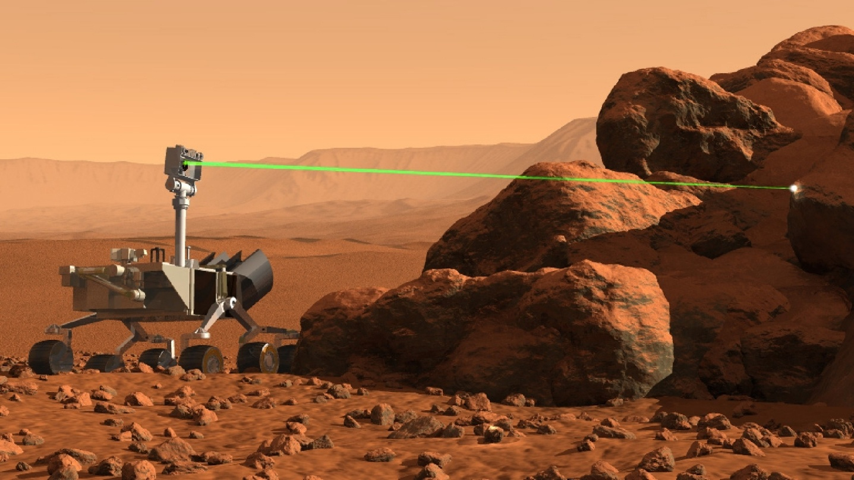
ΕΧΕΙ ΠΑΕΙ ΠΟΤΕ ΚΑΝΕΙΣ ΣΤΟΝ ΑΡΗ;

Slide 9


Slide 10
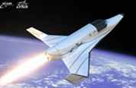
ΔΙΑΣΤΗΜΟΠΛΟΙΟ

Slide 11
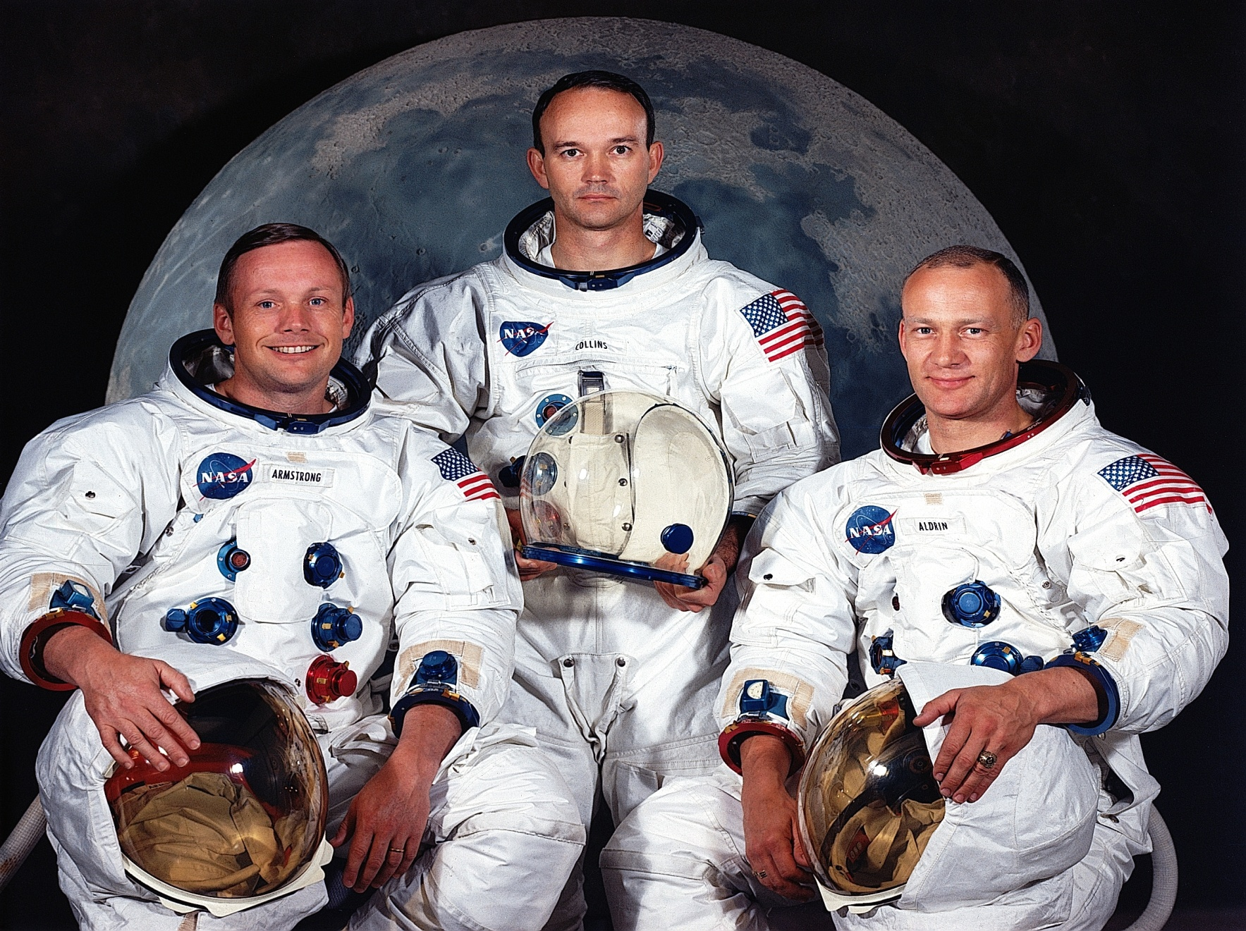
ΤΟ ΠΛΗΡΩΜΑ ΤΟΥ ΑΠΟΛΛΩΝ 11
ΠΡΩΤΗ ΕΠΙΤΥΧΗΜΕΝΗ ΑΠΟΣΤΟΛΗ ΣΤΗ ΣΕΛΗΝΗ

Slide 12
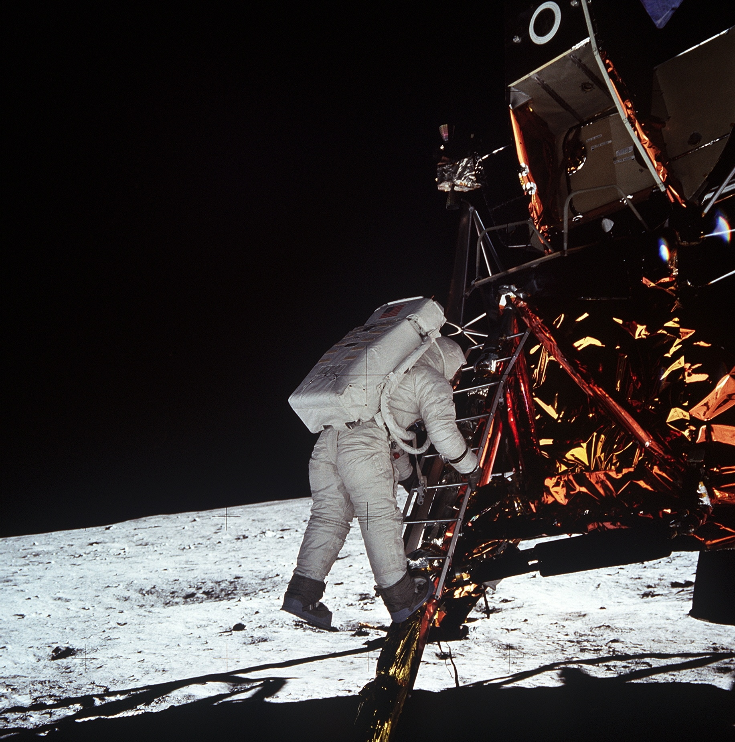
Ιούλιος 1969 - Ο άνθρωπος πατά το πόδι του στο φεγγάρι

Slide 13
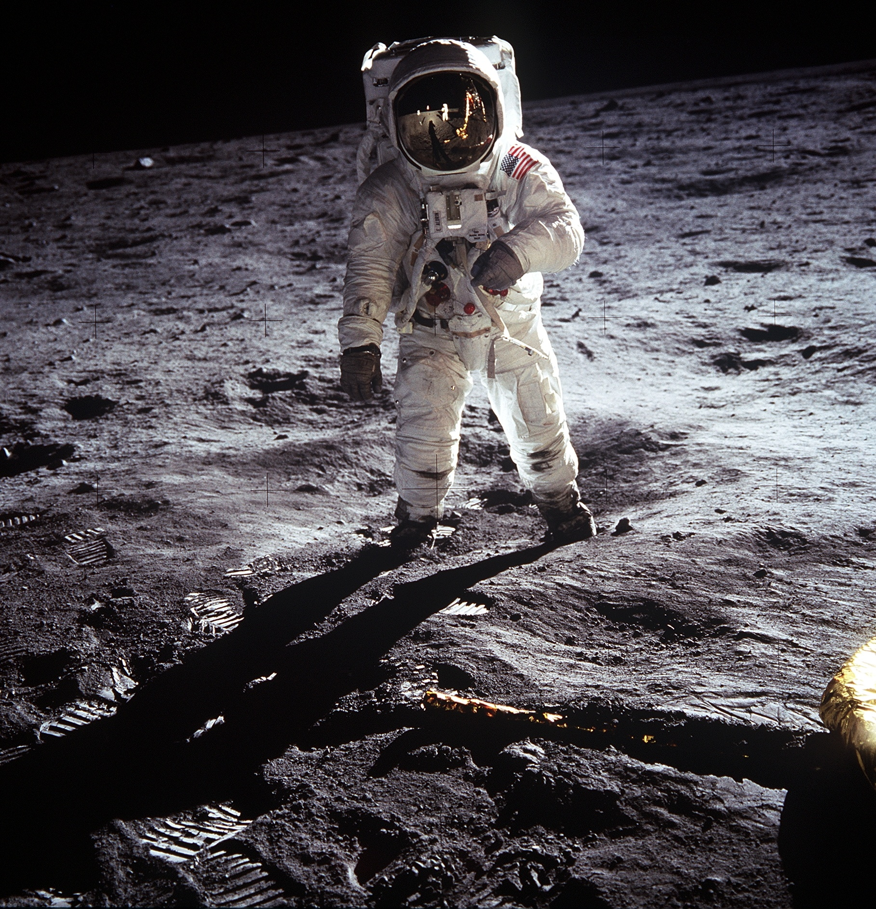
ΝΗΛ ΑΡΜΣΤΡΟΝΓΚ
Ο ΠΡΩΤΟΣ ΑΝΘΡΩΠΟΣ ΠΟΥ ΠΕΡΠΑΤΗΣΕ ΣΤΟ ΦΕΓΓΑΡΙ

Slide 14
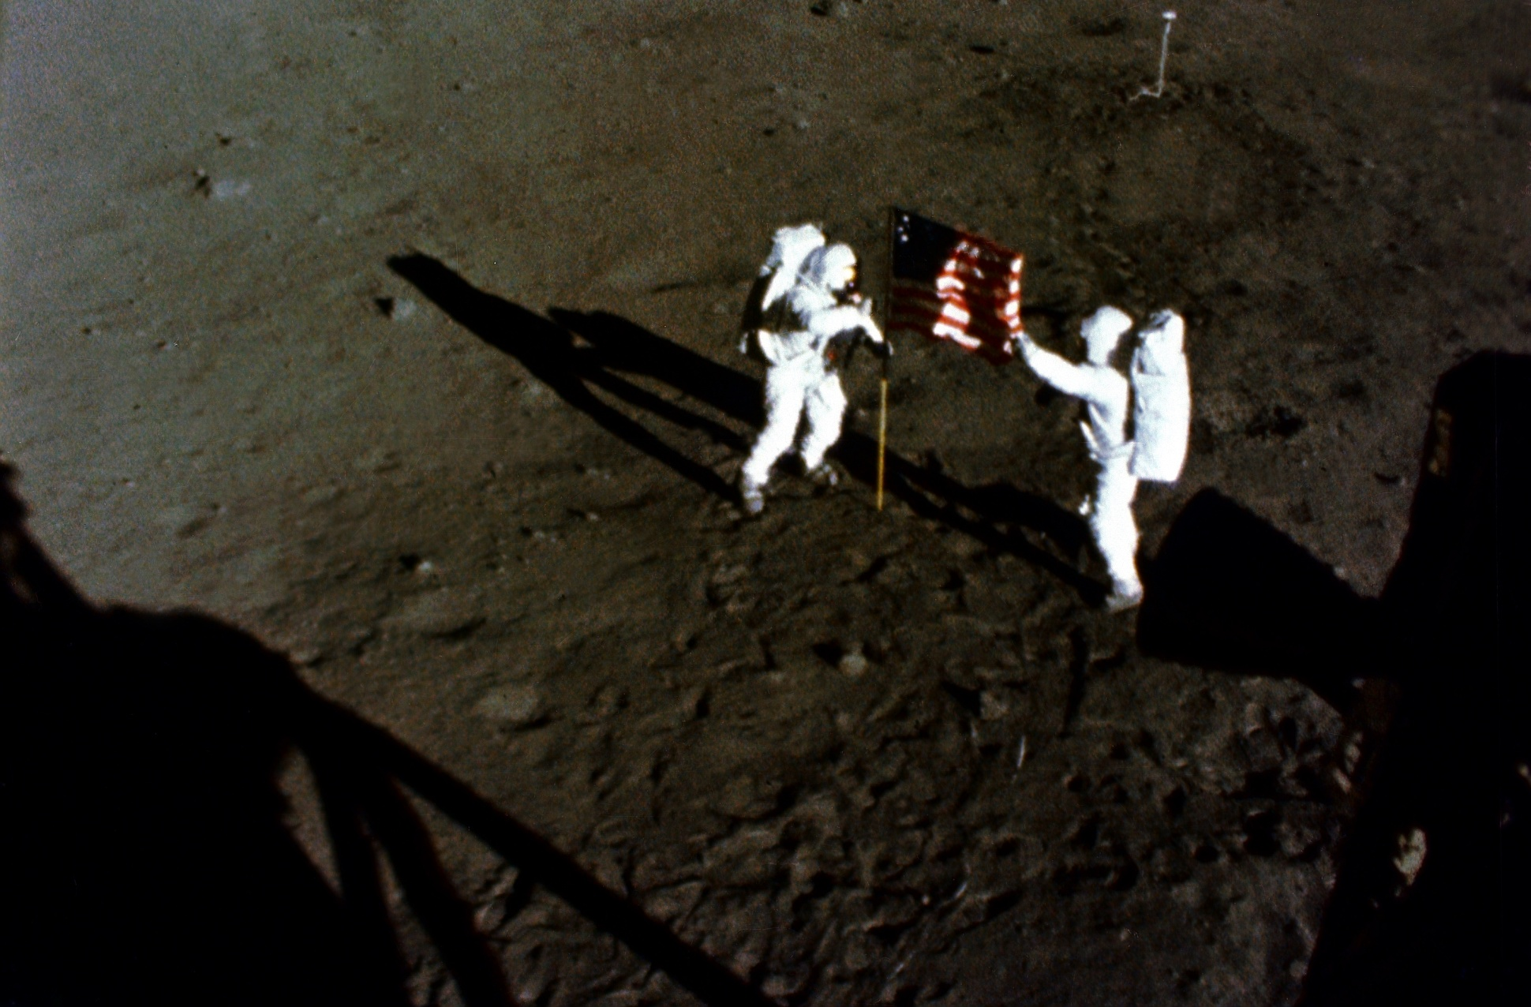

Slide 15
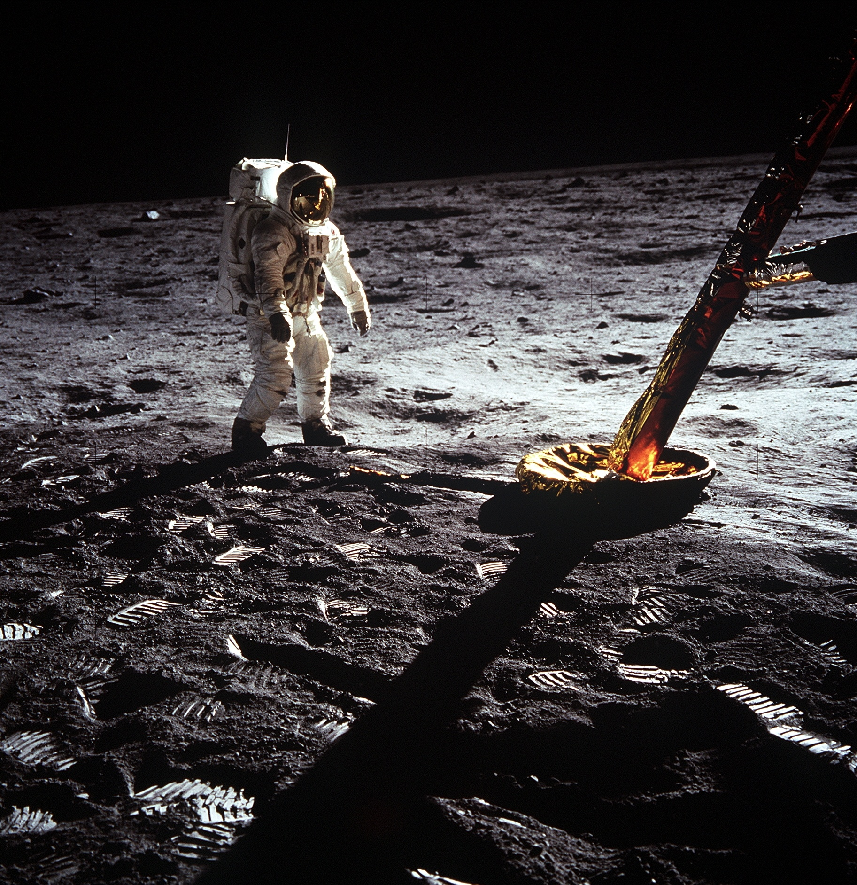
ΕΝΑ ΜΙΚΡΟ ΒΗΜΑ ΓΙΑ ΤΟΝ ΑΝΘΡΩΠΟ
ΕΝΑ ΤΕΡΑΣΤΙΟ ΑΛΜΑ ΓΙΑ ΤΗΝ ΑΝΘΡΩΠΟΤΗΤΑ

Slide 16
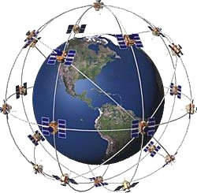
ΔΟΡΥΦΟΡΟΙ

Slide 17
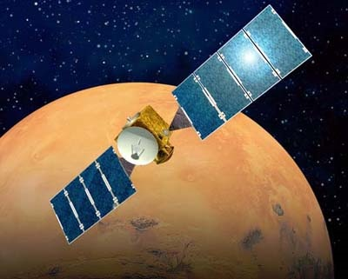
ΔΟΡΥΦΟΡΟΣ ΠΟΥ ΣΤΕΛΝΕΙ ΦΩΤΟΓΡΑΦΙΕΣ ΑΠΟ ΤΟΝ ΑΡΗ

Slide 18
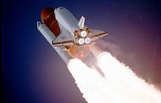
ΔΙΑΣΤΗΜΙΚΟ ΛΕΩΦΟΡΕΙΟ

Slide 19
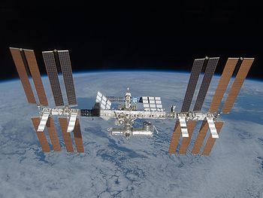
ΔΙΕΘΝΗΣ ΔΙΑΣΤΗΜΙΚΟΣ ΣΤΑΘΜΟΣ

Slide 20
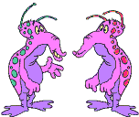
Ζάγκι,
το άκουσα κι εγώ αυτό. Λες να είναι αλήθεια;
Και γιατί να γίνει αυτό;
Δεν τους γουστάρει η Γη τους πια;
Ζίγκι,
άκουσα ότι ίσως οι γήινοι μας κουβαληθούν κάποτε
και κάνουν αποικίες στον πλανήτη μας. Τι λες;

Slide 21
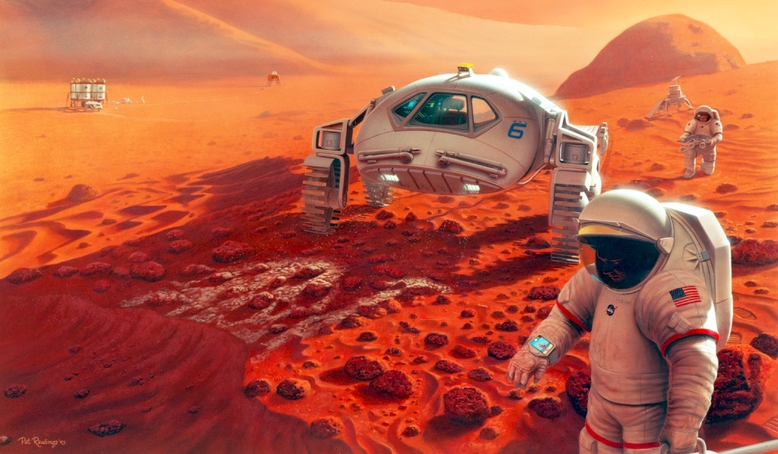
http://www.youtube.com/watch?v=14OjK1RAryo&feature=related
Ο ΑΡΗΣ ΘΕΩΡΕΙΤΑΙ Ο ΚΑΤΑΛΛΗΛΟΤΕΡΟΣ ΠΛΑΝΗΤΗΣ ΓΙ ΑΥΤΟ.
ΠΡΙΝ ΝΑ ΠΑΜΕ ΤΙ ΠΡΟΒΛΗΜΑΤΑ ΘΑ ΕΠΡΕΠΕ ΝΑ ΛΥΣΟΥΜΕ;

Slide 22
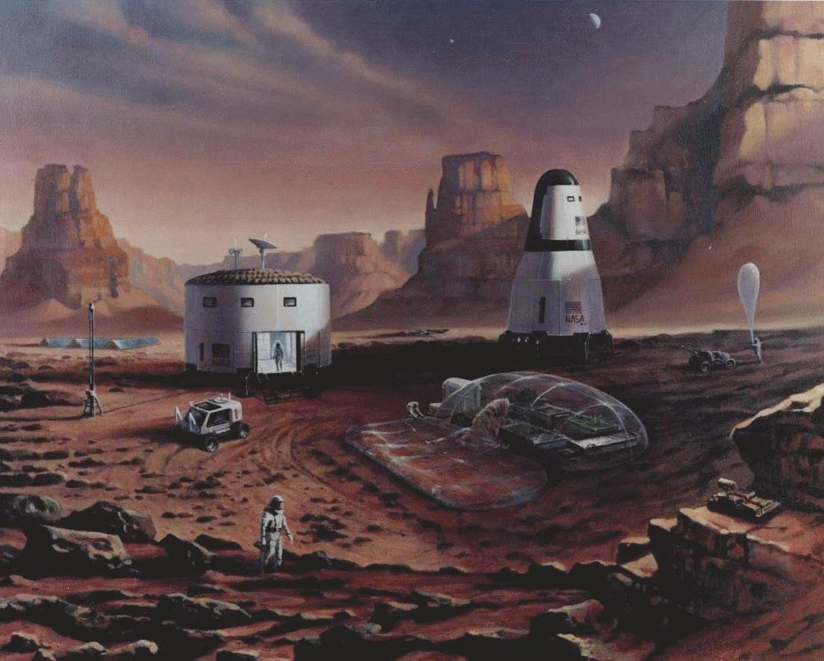

Slide 23
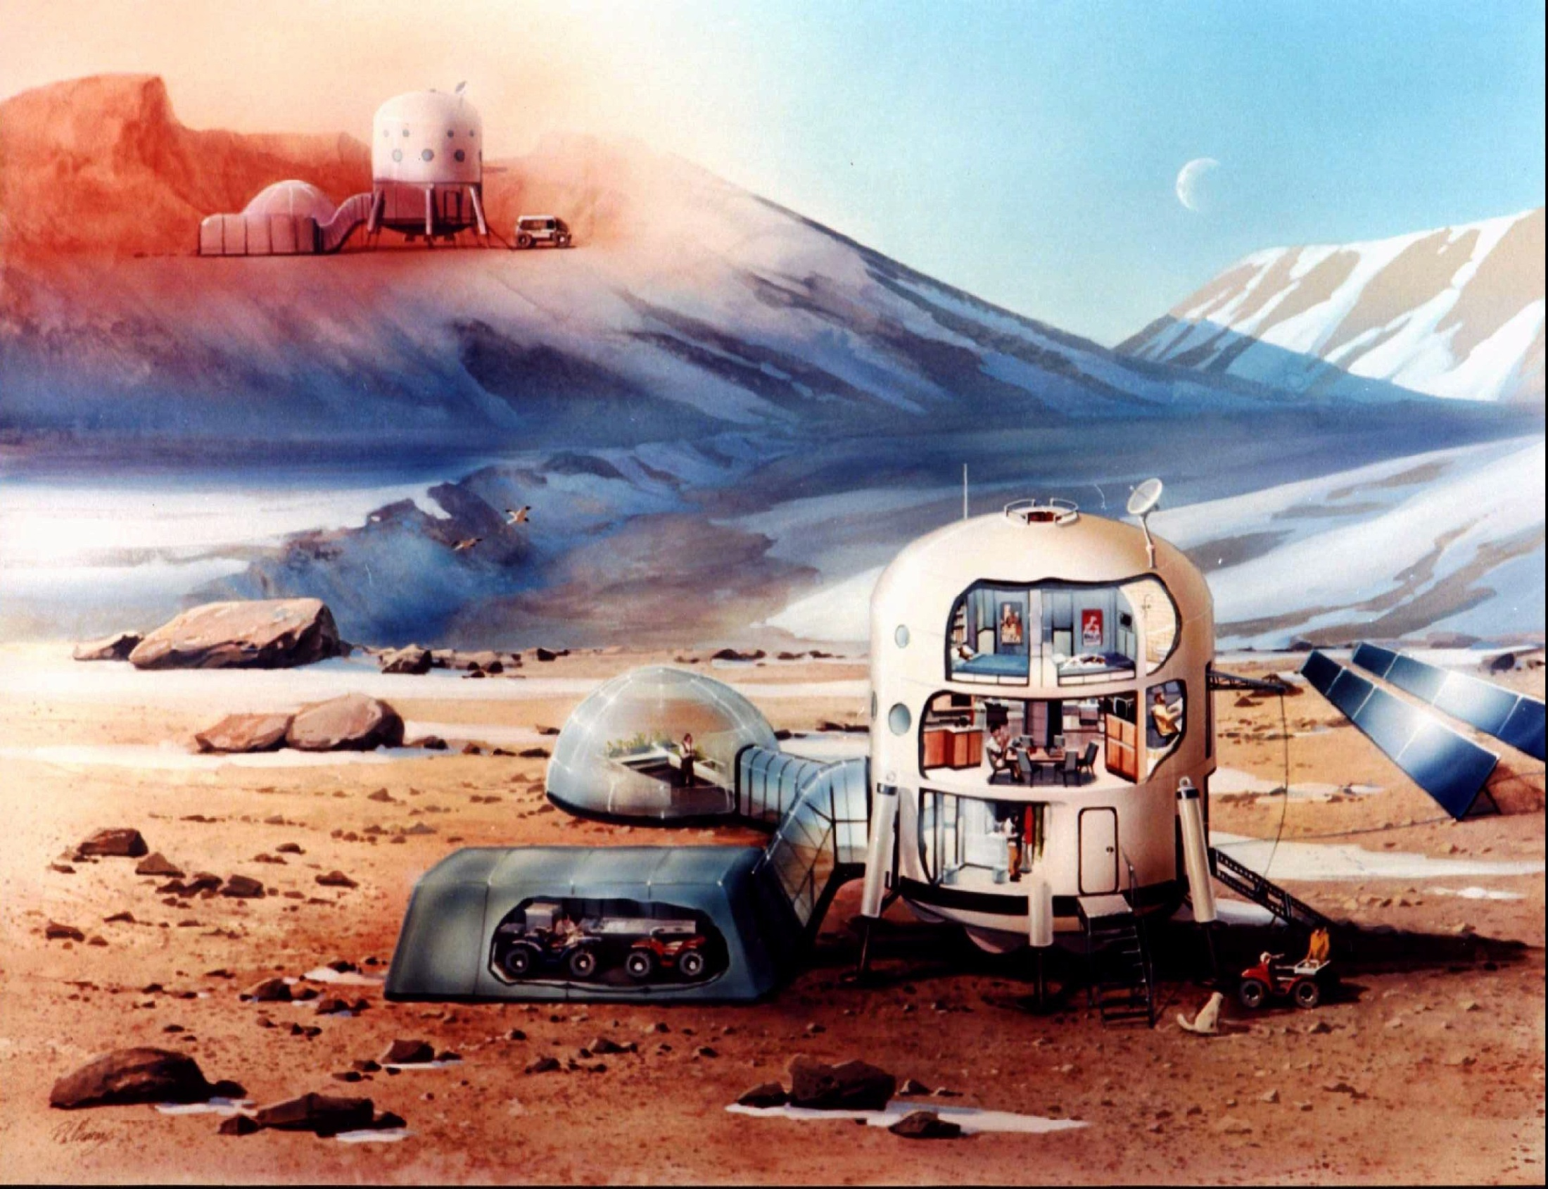

Slide 24
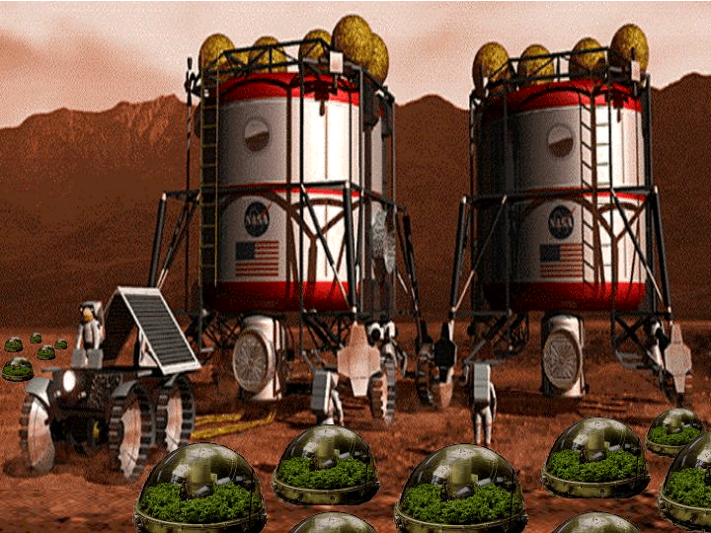

Slide 25
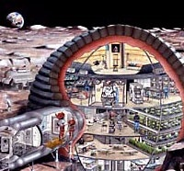

Slide 26
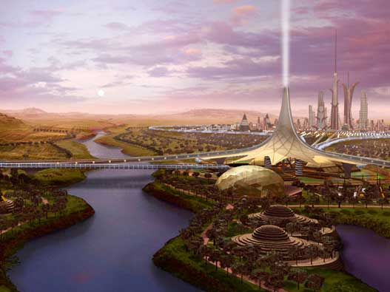

Slide 27
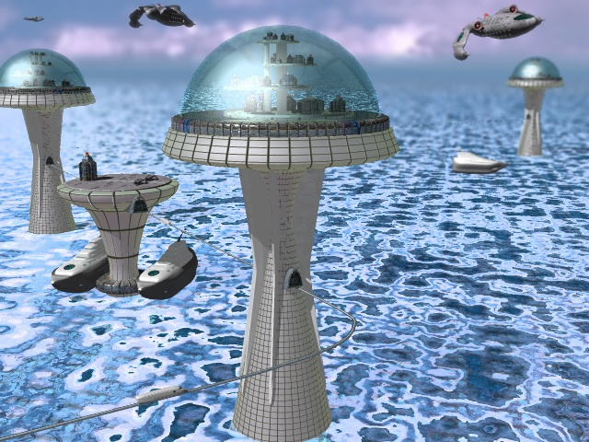

Slide 28
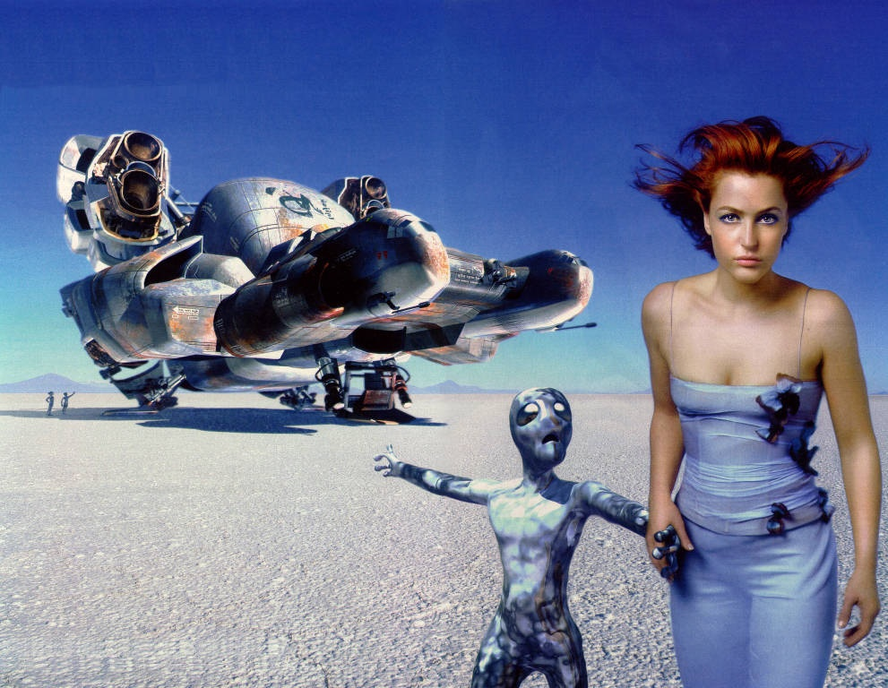

Slide 29


Ο ΕΞΩΓΗΙΝΟΣ ΕΚΑΝΕ ΤΗΝ ΕΠΙΣΚΕΨΗ ΤΟΥ ΑΛΛΑ ΕΙΔΕ ΚΑΤΙ ΠΟΥ ΕΧΕΙ ΣΧΕΣΗ ΜΕ ΣΑΣ ΤΑ ΠΑΙΔΙΑ ΚΑΙ ΣΤΕΝΑΧΩΡΕΘΗΚΕ ΠΟΛΥ.

Slide 30
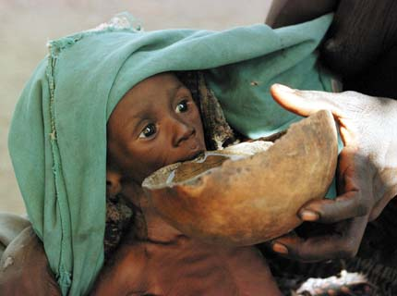

Slide 31
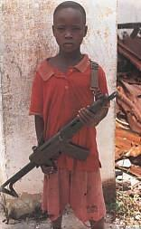
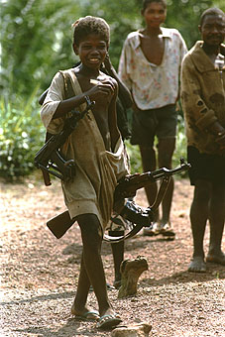

Slide 32
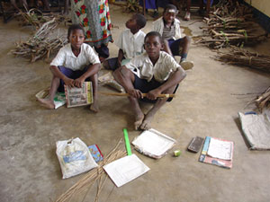

Slide 33

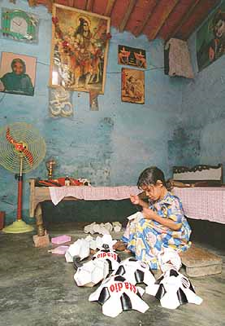
Η 8χρονη Τζίννι κατασκευάζει στο σπίτι της μπάλες για εξαγωγή στην Ιταλία. Κερδίζει 20 δολάρια το μήνα (περίπου 18 ευρώ).

Slide 34
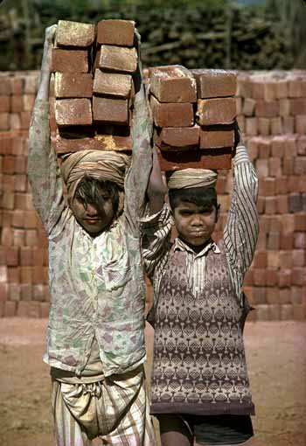
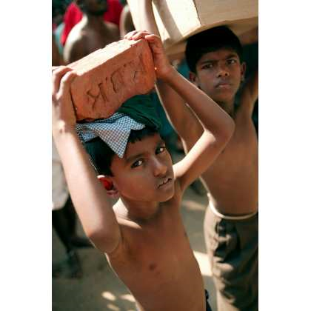

Slide 35
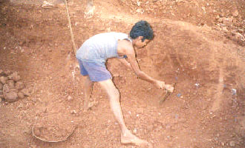
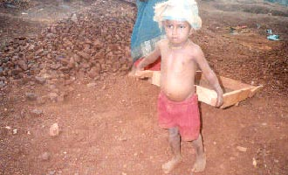

Slide 36
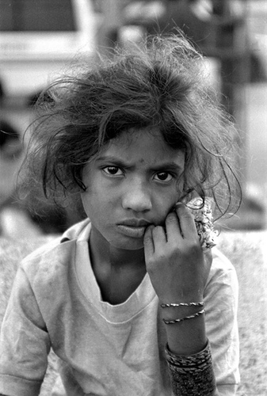
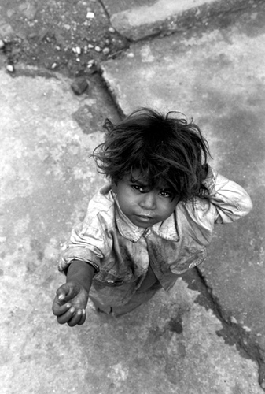

Slide 37
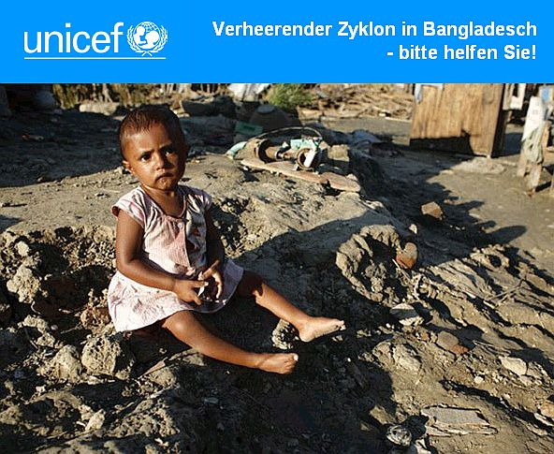

Slide 38



Ποια δικαιώματα στερούνται άραγε;;;

Slide 39
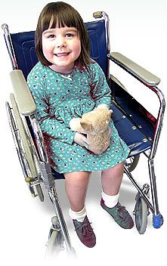
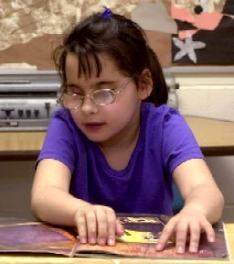
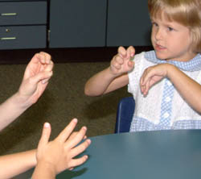

Slide 40


Slide 41


Slide 42
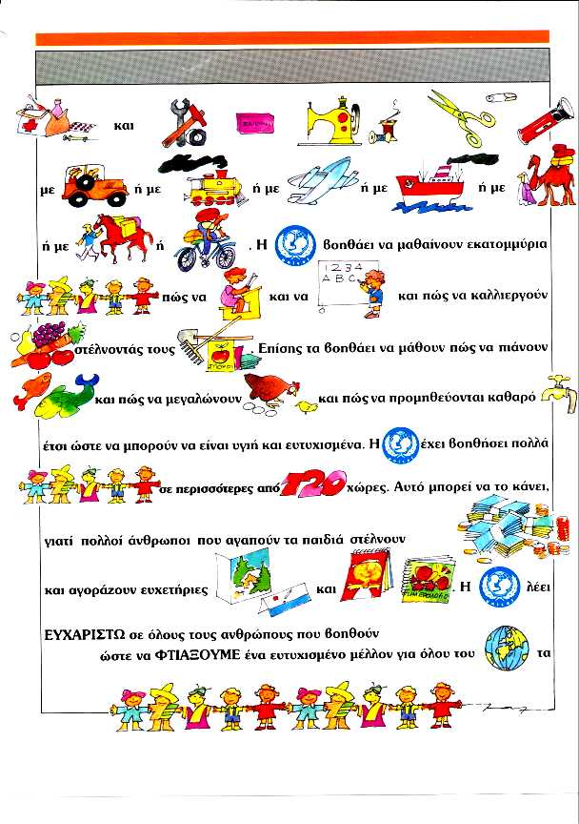

Slide 43
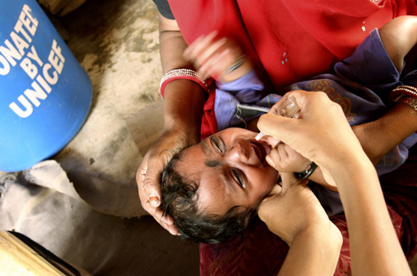

Slide 44


Slide 45
Δεν είναι υιοθεσία ενός ή περισσοτέρων παιδιών! Η UNICEF θα φροντίσει για την υγεία και την ανάπτυξη πολλών παιδιών.«Νονός» της UNICEF σημαίνει περισσότερη βοήθεια για όλα τα παιδιά που τη χρειάζονται.
Συμμετέχοντας στο πρόγραμμα αυτό μας δίνετε τη δυνατότητα για πιο μακροχρόνιο και σωστότερο σχεδιασμό δράσης προς όφελος των παιδιών αυτών. Με 20 ευρώ το μήνα μπορείτε να γίνετε «Νονός» και να αγκαλιάσετε τα παιδιά που σας έχουν τόσο ανάγκη. Να τους εξασφαλίσουμε μαζί φαγητό, σχολείο, ζεστασιά.
Εμείς από τη μεριά μας θα σας στέλνουμε σε τακτά χρονικά διαστήματα έναν ενημερωτικό φάκελο με την πορεία του προγράμματος και πως αξιοποιούνται τα χρήματά σας, με συγκεκριμένα παραδείγματα παιδιών που χρωστούν το χαμόγελο και την υγεία τους σε σας:

Slide 46
Τι λέτε; Θα κάνετε το ταξίδι
στο διάστημα;

